Slide 1
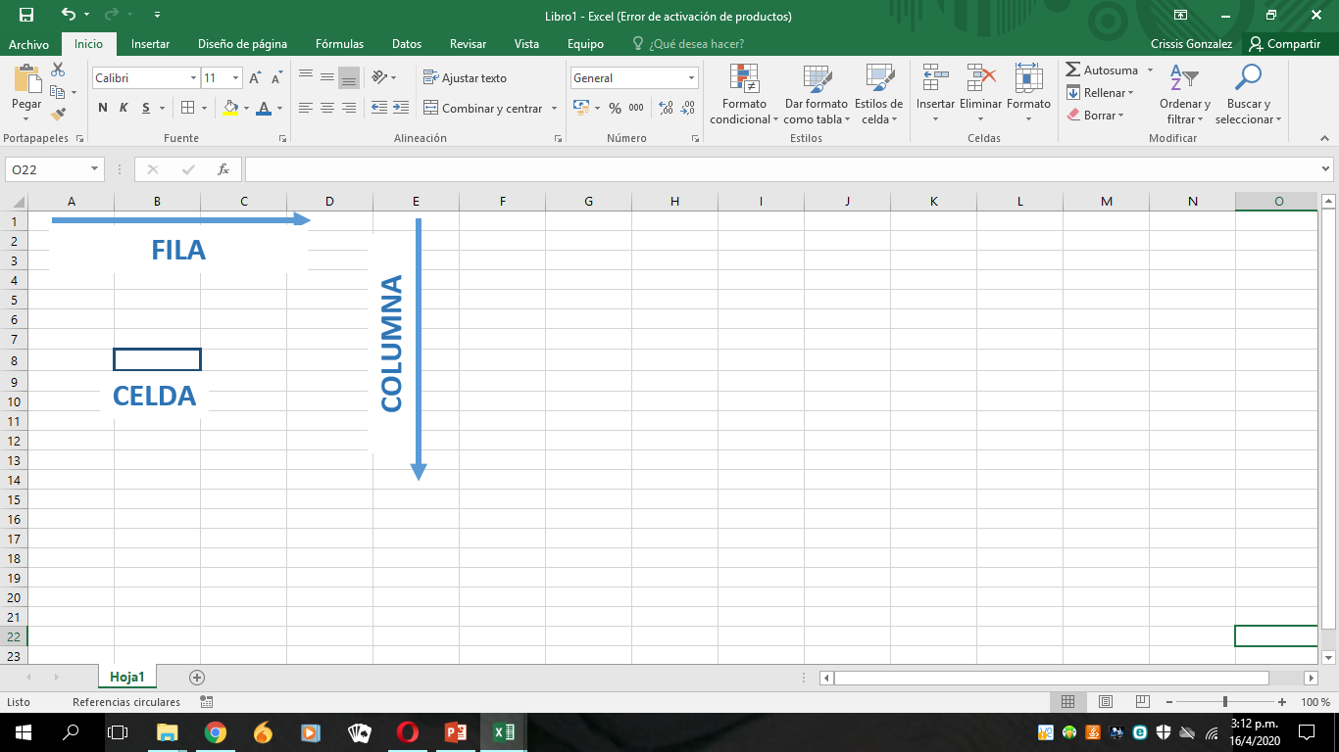
Las Filas van de izquierda a derecha en forma horizontal y el nombre una Fila es un numero.
Las Columnas van de arriba abajo en forma vertical y el nombre una Columna es una letra.
El nombre de una Celda es la combinación del nombre de la columna y el nombre de la fila

Slide 2
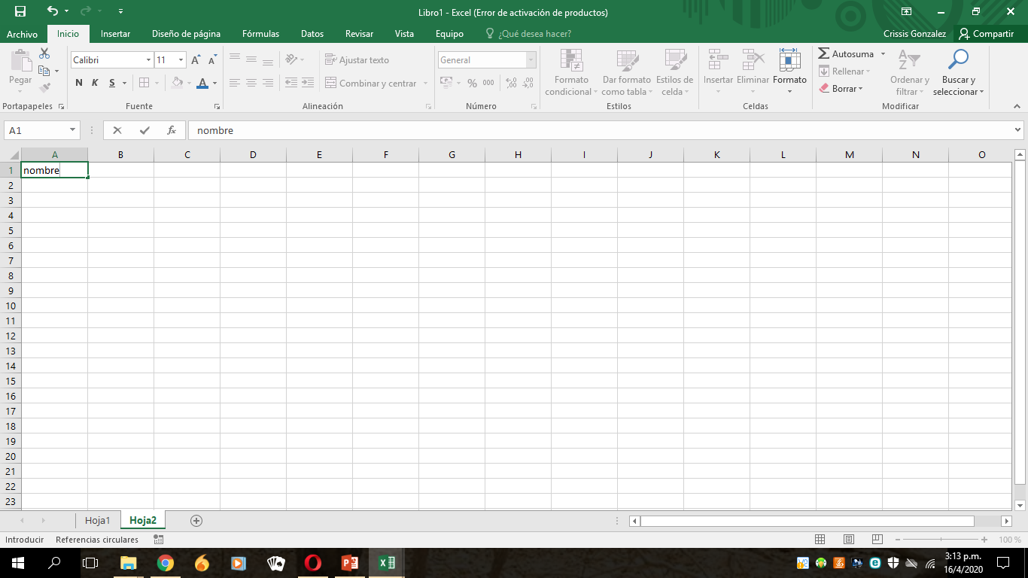
Escribe tu nombre en la celda A1 sin mayúsculas, vas a notar que al hacer clic en Enter no se coloca en mayúscula la inicial y tampoco lo muestra como error ortográfico.
Para modificar el contenido de una celda ubicas el cursor en la celda y haces clic en F2, o doble clic en la celda o un clic en la barra de direcciones, ubicas donde quieres modificiar y corriges.

Slide 3
Los operadores en Excel son:
SUMA +
RESTA -
MULTIPLICACION *
DIVISION /

Slide 4
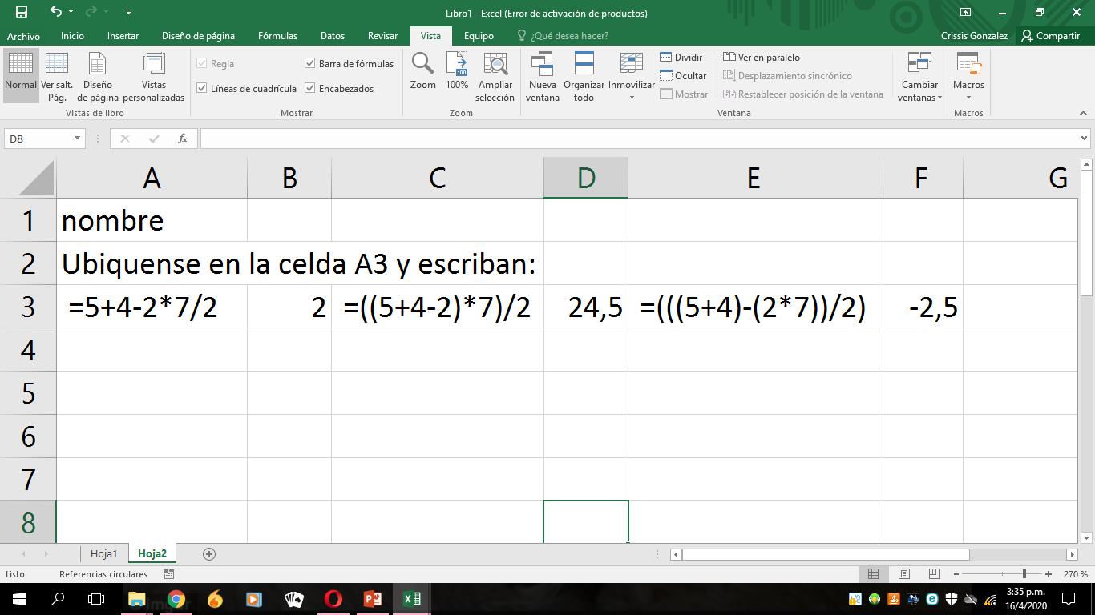
Colocas entre paréntesis lo que deseas que se resuelva primero, empezara por los paréntesis mas cerrados
9
3,5
7
9
14
49
7
24,5
-5
2
-2,5
Los símbolos * y / tienen mayor jerarquía, y se resuelven antes en el orden en que aparecen

Slide 5
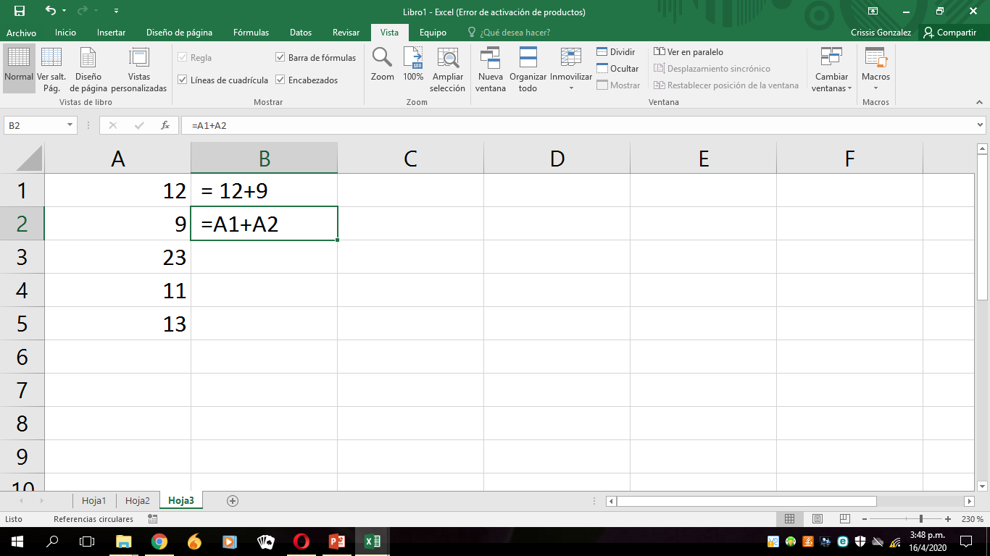
NO
Al escribir una fórmula usa el nombre de la celda y no el número que esta en la celda
Cambia el 9 por un 7 y veras una buena razón. La celda B2 se actualizó, la B1 NO. Por lo que si esa celda esta siendo llamada por otras 100 celdas por ejemplo, no tendrás que modificarlas todas, solo 1.
Además, si quieres copiar la formula puedes hacerlo. Ubica el cursor en la esquina inferior derecha de la celda B2, presiona el botón izquierdo del ratón y mantenlo presionado, ahora muevelo hasta la fila 5 y suelta.

Slide 6
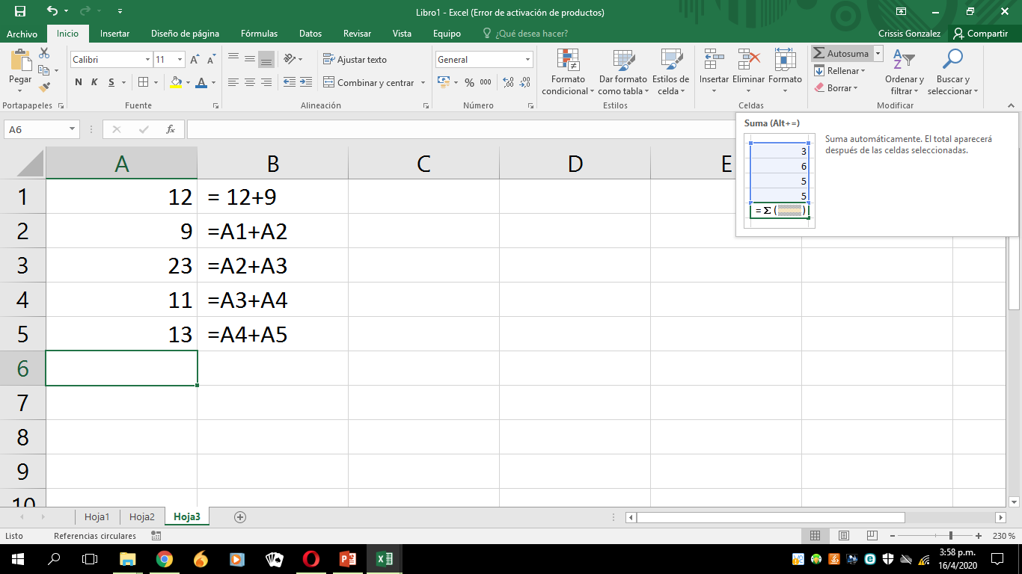
Presiona
Al estar en la celda B6 y presionar Autosuma, aparece la fórmula =SUMA(A1:A5) y si presionas enter aparece la suma de todos los datos en esas celdas.
Puedes agarrar la esquina inferior derecha de la celda y copiar la fórmula hacia la derecha

Slide 7
En la celda C1 escribe el 1
En la celda C2 escribe el 2
Selecciona ambas celdas, para eso ubica el ratón en la celda C1 y cuando sea una cruz blanca presiona el botón izquierdo del ratón, lo mantienes presionado y te mueves hasta la celda C2.
Coloca el cursor en la parte inferior derecha de la selección para copiar formato, será una cruz negra muy pequeña, mantén el botón izquierdo del ratón presionado y baja hasta la fila 100.
Ahora en D1 escribe 3 y en D2 escribe 6. Repite los 2 pasos anteriores.
En E1 escribe la fecha de hoy y repite el paso en azul hasta la fila 10
En F1 escribe la fecha de hoy y en F2 la fecha del mismo día pero la próxima semana y repite el paso en azul.
Toma foto y envíamela y cuéntame que observaste.

